Slide 1

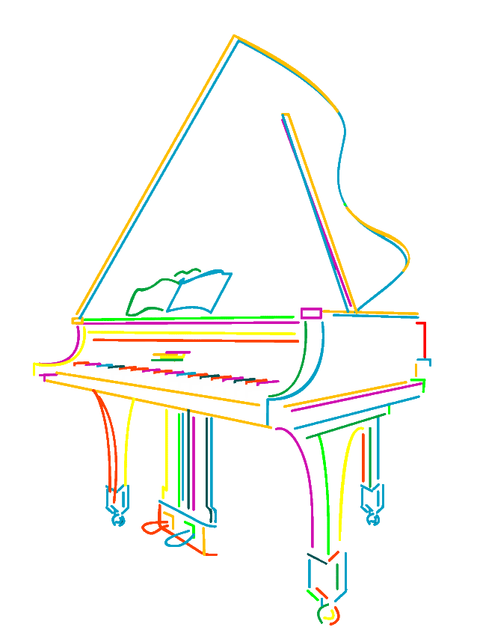
Я играю на рояле

Slide 2
Кроссворд
Как работать с кроссвордом
Прочитайте вопрос.
Назовите слово.
Чтобы проверить правильность ответа,
нажмите на кнопку с нотами.
4. По этому алгоритму выполняйте задания дальше.

Slide 3


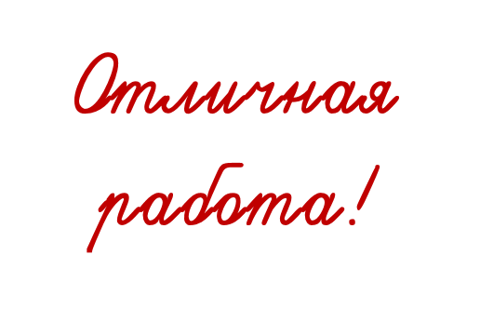

Разгадайте кроссворд
Р
О
Я
Л
Ь
Название инструментальной пьесы
от французского «ночной»
Е
Музыкальный инструмент,
в переводе
с французского -
королевский
Форма музыки
с чередованием рефрена
и эпизодов
Н
Виртуозная пьеса для развития беглости пальцев
Г
Ряд чёрных
и белых клавиш рояля
Связное исполнение звуков
Сборник музыки
О
А
К
Л
А
В
И
А
Т
У
Р
А
Т
Л
О
О
Ю
Ь
Н
Р
Б
Э
Т
Ю
Д
Н
О
О
М

